Slide 1

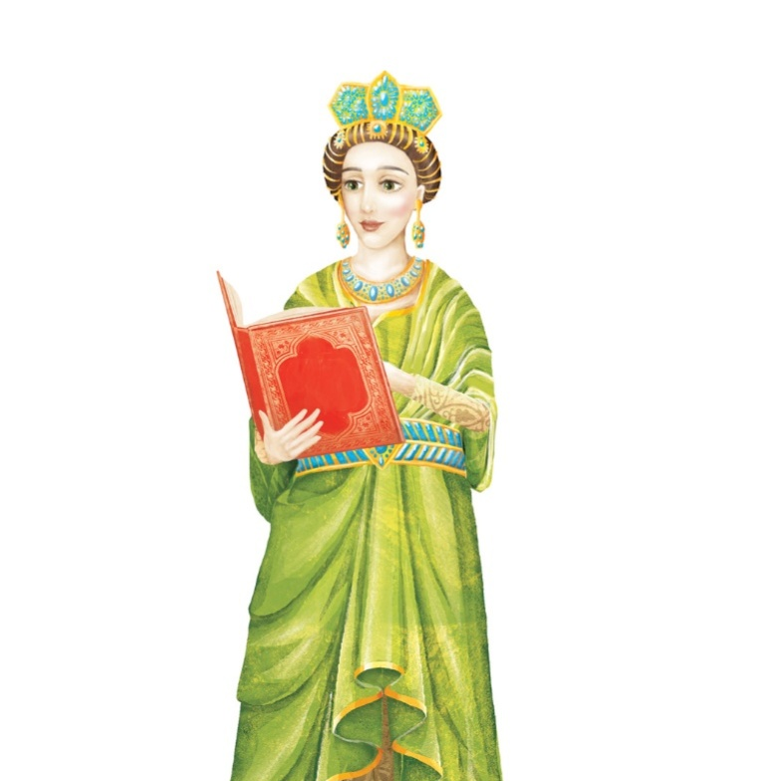

Posljedice geografskih otkrića
Nastavna tema: Gospodarske posljedice velikih geografskih otkrića

Slide 2
Posljedice geografskih otkrića
Kolumbove ekspedicije i dobri odnosi s domorodačkim stanovništvom
Razvijeni prihvatljivi trgovački odnosi
Nove zemlje i Španjolska vlast

Slide 3
Posljedice geografskih otkrića
Dolazak konkvistadora u Ameriku i sukobi
Konkvistador – vojnik, pobjednik, osvajač
Potraga za blagom i luksuznom robom
Sukob s naprednim kulturama Maja i Asteka

Slide 4
Posljedice geografskih otkrića
Narod Asteka živio u Meksiku, u carstvu živjelo oko pet milijuna ljudi
Gradili veličanstvene kamene gradove, pune blaga
Civilizacija na vrhuncu moći s glavnim gradom Tenochtitlanom

Slide 5
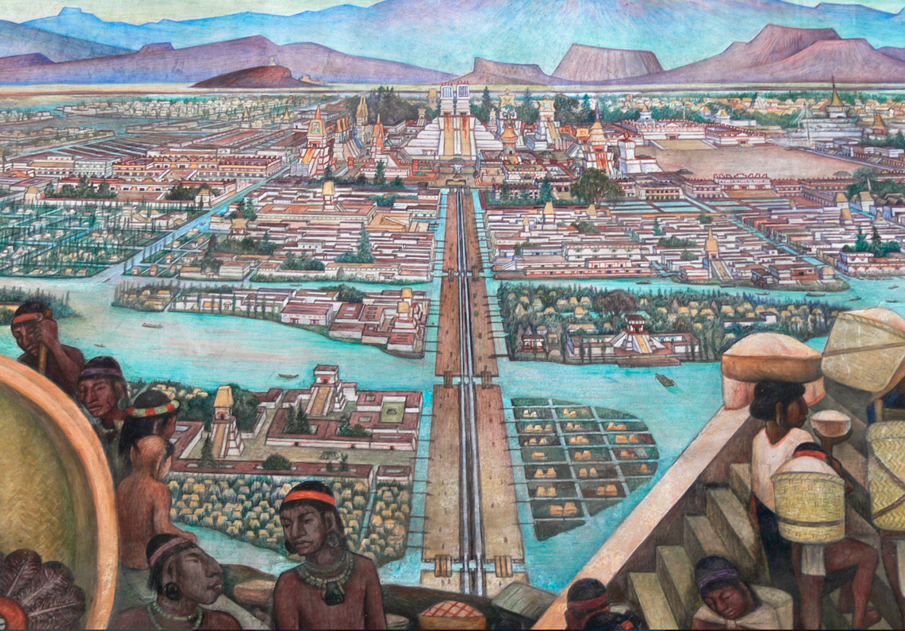
Posljedice geografskih otkrića
Notes:
Umjetnički prikaz astečkoga grada Tenochtitlana

Slide 6
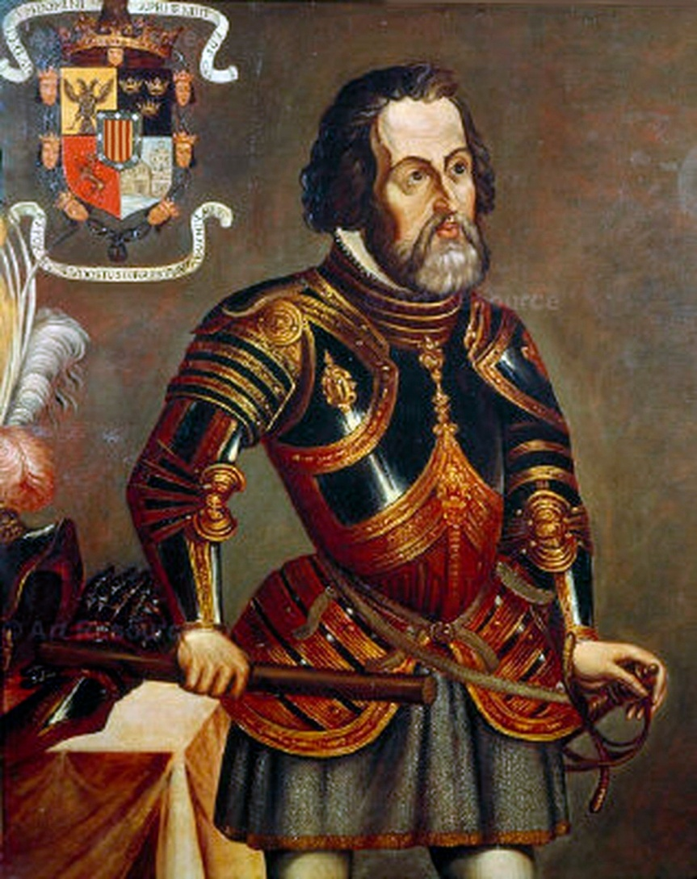
Posljedice geografskih otkrića
Hernando Cortez
Neutaživa glad za zlatom
Nemilosrdne pljačke domaćeg stanovništva
Uništio državu Asteka u Meksiku
Notes:
Hernando Cortez

Slide 7
Posljedice geografskih otkrića
Narod Inka živio je na prostoru današnje države Peru
Napredna kultura na prostoru Južne Amerike
Gradili veličanstvene kamene gradove, pune blaga
„Sinovi sunca”
Carstvo uništio Francisco Pizarro

Slide 8
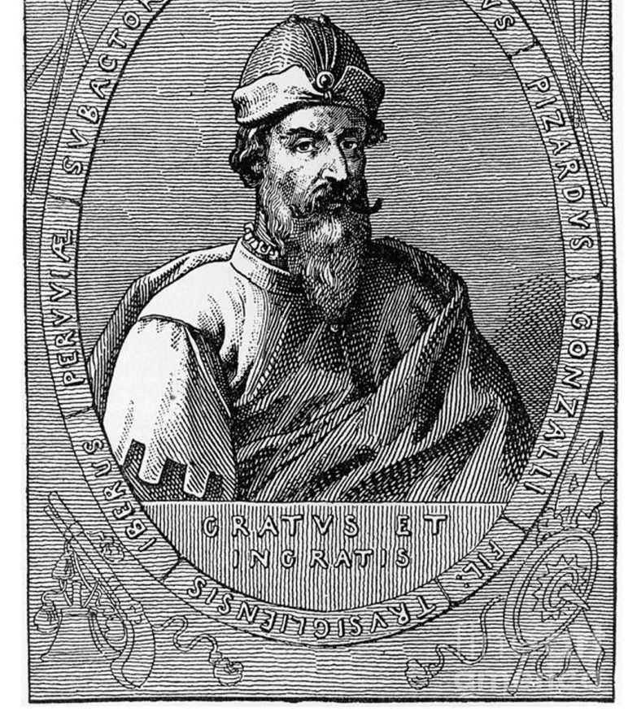
Posljedice geografskih otkrića
Notes:
Francisco Pizarro

Slide 9
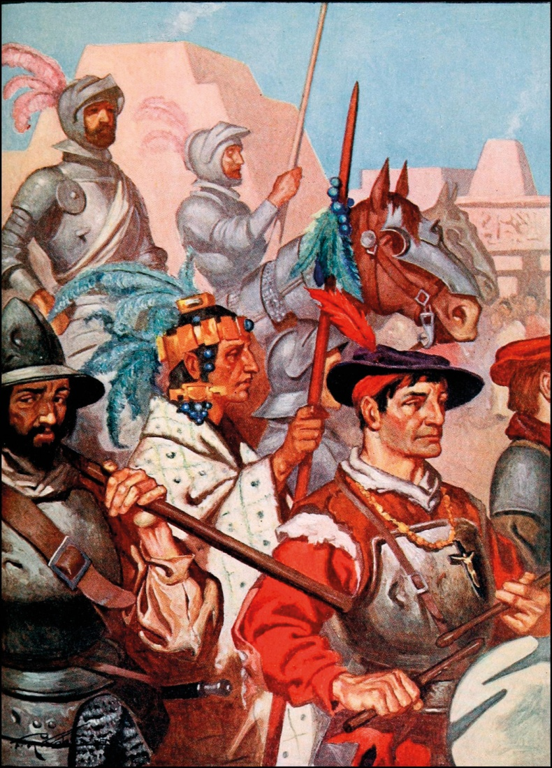
Posljedice geografskih otkrića
Pročitajte izvor u udžbeniku na stranici 132. i odgovorite na pitanja.
Notes:
Umjetnički prikaz konkvistadora kako ulaze u Tenochtitlan

Slide 10
Posljedice geografskih otkrića
Gospodarske promjene
Razvoj trgovine preko Atlantskog oceana
Razmjena dobara na relaciji Europa – Amerika i obrnuto
Slabljenje trgovine na Sredozemnom moru
Razvoj gradova i država Zapadne Europe

Slide 11
Posljedice geografskih otkrića
Istraživači i misionari u Novom svijetu
Kolonije postale bogatim izvorom sirovina
Besplatni robovski rad starosjedilačkog stanovništva
Starosjedilačko stanovništvo pred izumiranjem
Početak trgovine robovima i dovoženje crnog stanovništva iz Afrike

Slide 12
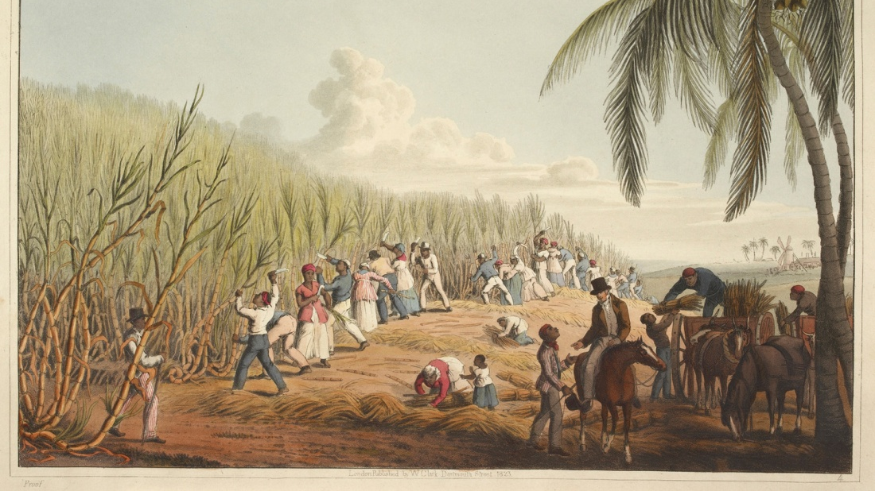
Posljedice geografskih otkrića
Notes:
Umjetnički prikaz robovskog rada na plantaži šećera

Slide 13
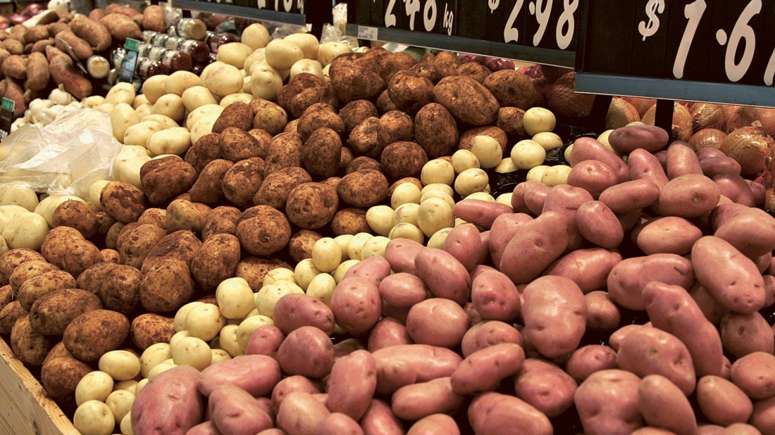
Posljedice geografskih otkrića
Krumpir je jedna od najvažnijih namirnica koje su unesene u Europu iz Amerike.

Slide 14
Posljedice geografskih otkrića
Iz Amerike u Europu su uneseni: krumpir, kukuruz, duhan, purani, bundeva, grah, rajčica, suncokret, ananas.
Iz Europe u Ameriku su uneseni: konji, koze, golubovi, lan, limun, masline, naranče, riža, patke.

Slide 15
Posljedice geografskih otkrića
Kolonije postale golemo tržište europskih proizvoda
Velike količine zlata i srebra koje su pristizale iz Novog svijeta pridonijele su padu njihove vrijednosti
Naglo porasla cijena poljoprivrednih i obrtničkih proizvoda
Velika geografska otkrića potvrdila oblik Zemlje
Razvijaju se nove trgovačke velesile na Atlantskom oceanu

Slide 16
UPAMTIMO
Kolumbove ekspedicije i dobri odnosi s domorodačkim stanovništvom
Razvijeni prihvatljivi trgovački odnosi
Dolazak konkvistadora u Ameriku i sukobi
Konkvistador – vojnik, pobjednik, osvajač
Potraga za blagom i luksuznom robom
Sukob s naprednim kulturama Maja i Asteka
Narod Asteka živio u Meksiku
Civilizacija na vrhuncu moći s glavnim gradom Tenochtitlanom
Gradili veličanstvene kamene gradove, pune blaga

Slide 17
UPAMTIMO
Neutaživa glad za zlatom
Nemilosrdne pljačke domaćeg stanovništva
Hernando Cortez uništio državu Asteka
Narod Inka živio je na prostoru današnje države Peru
Gradili veličanstvene kamene gradove, pune blaga
„Sinovi sunca”
Carstvo uništio Francisco Pizarro

Slide 18
UPAMTIMO
Gospodarske promjene
Razvoj trgovine preko Atlantskog oceana
Razmjena dobara na relaciji Europa – Amerika i obrnuto
Slabljenje trgovine na Sredozemnom moru
Razvoj gradova i država Zapadne Europe
Istraživači i misionari u Novom svijetu
Kolonije postale bogatim izvorom sirovina
Besplatni robovski rad starosjedilačkog stanovništva
Početak trgovine robovima i dovoženje crnog stanovništva iz Afrike

Slide 19
UPAMTIMO
Kolonije postale golemo tržište europskih proizvoda
Naglo porasla cijena poljoprivrednih i obrtničkih proizvoda
Velika geografska otkrića potvrdila oblik Zemlje
Razvijaju se nove trgovačke velesile na Atlantskom oceanu

